Slide 1
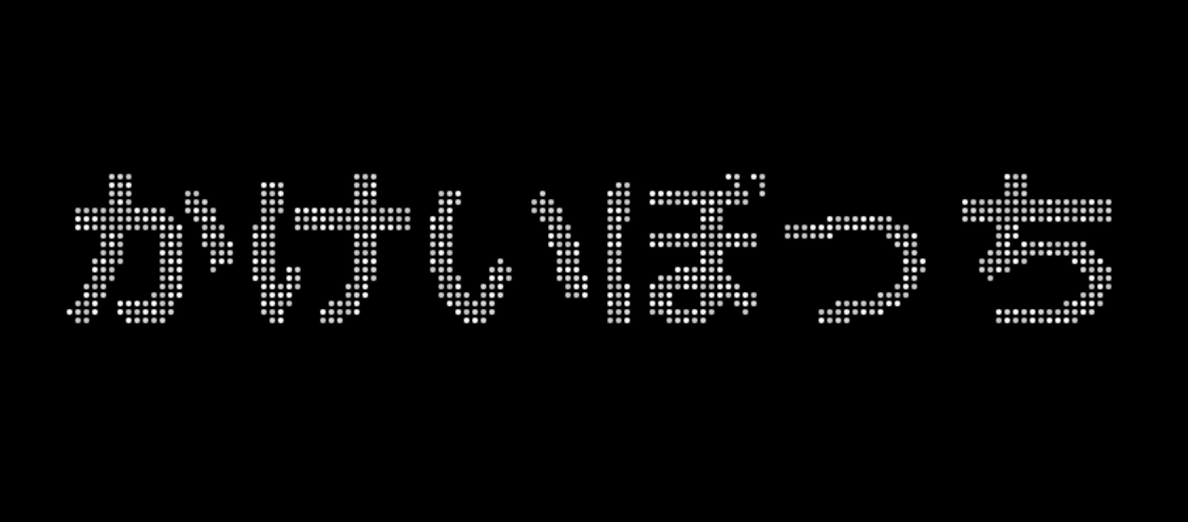
家計簿アプリ 『かけいぼっち』
イフリート・B・ムラナカ

Slide 2

プロダクト紹介
家計簿アプリ「かけいぼっち」 は、買いたいもの・やりたいことのために貯金したいという人に対して、浪費を減らし、継続的な貯金ができるようにサポートすることを目的とした製品。
「家計簿をつけるのが苦手。」という方をターゲットとしており、毎日記入してもらうためにキャラクター育成（ゲーム）要素が付随している。
楽しみながら、継続的に利用できる家計簿アプリ。

Slide 3


なぜ「かけいぼっち」を作ろうとしたのか？
【今回の開発の条件】
毎日、会社で仕事をしている社会人
ほぼ毎日利用するものを作る（時間は問わない）
システムにアクセスするきっかけを明確にする
カレンダーを使うアプリであれば使用頻度高い
新社会人になってもらえる額が増えると同時にお金の管理の大切さに気付いた
家計簿アプリ

Slide 4







「かけいぼっち」の想定利用者
貯金が苦手、もしくはできない
家計簿をつけることが苦手
飽き性
高額なものを買いたい、旅行をしたいなど貯金する目的がある
コミュニケーション苦手
承認欲求で満たされる性格
寂しさを紛らわすような安心感（ペット等）がほしい
30歳未満の独身会社員

Slide 5


「かけいぼっち」の概要
家計簿機能
育成ゲーム機能
目標のもののために貯金することを目的とした家計簿機能。目標物、目標の金額、期間、収入の変動費総額を入力するだけで、現時点の貯金達成度や一日に使用できる金額を自動で計算して教えてくれる。また、カテゴリー別の支出合計が一目で分かるグラフもあり、管理が簡単。
毎日続けて記録してもらうことを目的としたキャラクター育成機能。達成状況やログイン状況によって、キャラクターの着せ替えアイテムの購入や病気の治療に使えるポイントが貰える。定期的にログインしないとキャラクターが死んでしまうので、毎日家計簿をつける習慣がつく。

Slide 6


「かけいぼっち」を利用することで得られる効果
・目標のために前向きに仕事ができるようになる
・目標を達成して同僚にドヤ顔できる

Slide 7
機能の紹介

Slide 8

家計簿機能
目標設定
支出管理機能
ランキング機能
共有機能

Slide 9
家計簿機能
目標設定
支出管理機能
ランキング機能
共有機能

Slide 10

目標設定
家計簿機能
ログイン
目標登録
卵誕生までの流れ
を動画流したい

Slide 11
家計簿機能
目標設定
支出管理機能
ランキング機能
共有機能

Slide 12
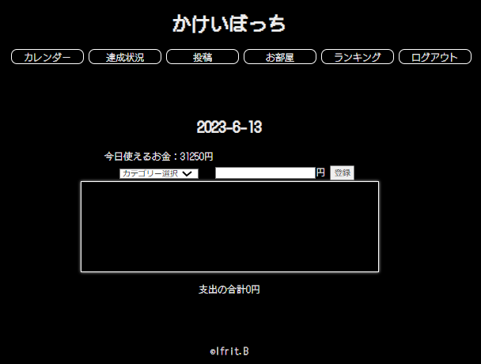
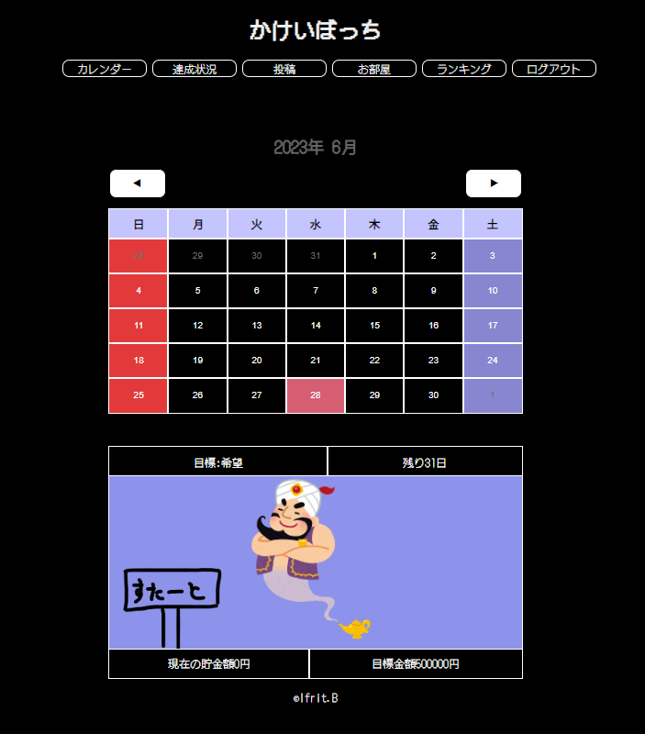
支出管理機能
家計簿機能
日付毎に支出の入力ができる！
カレンダーの日付のマスを押すと、
押した日付の
支出入力画面に遷移する！

Slide 13
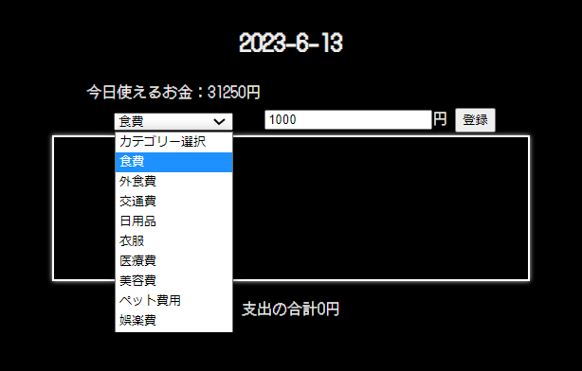
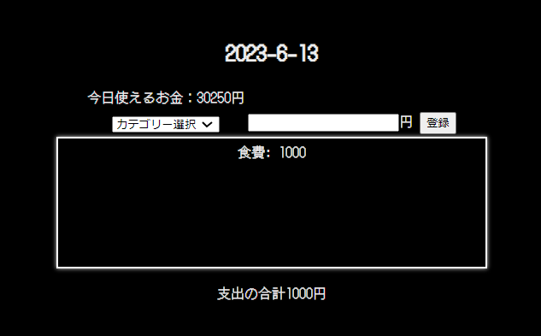
支出管理機能
家計簿機能
カテゴリーと使用金額を入力すると、その日の支出詳細が記録される
⇒自分がいつ何にどれだけ使ったのかが明確になり、浪費癖を見直すことができる！
今日使えるお金が
自動計算される
この日の支出履歴が
全て表示される
支出の合計額が
表示される

Slide 14
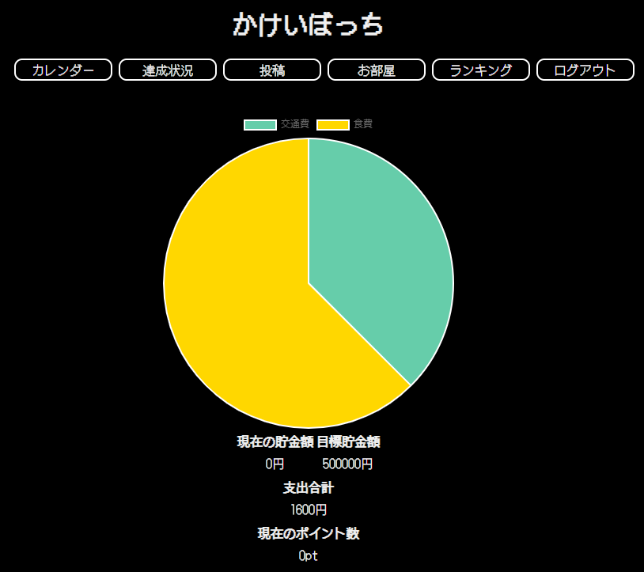
支出管理機能
家計簿機能
また、達成状況画面ではカテゴリー別の支出額を円グラフで確認できる
支出合計額に対して、何に、どのくらい使っているのかが一目で分かる！
また、グラフにカーソルをあてるとその項目の合計支出金額も表示され、割合と同時に支出額も把握することができる！

Slide 15
家計簿機能
目標設定
支出管理機能
ランキング機能
共有機能

Slide 16
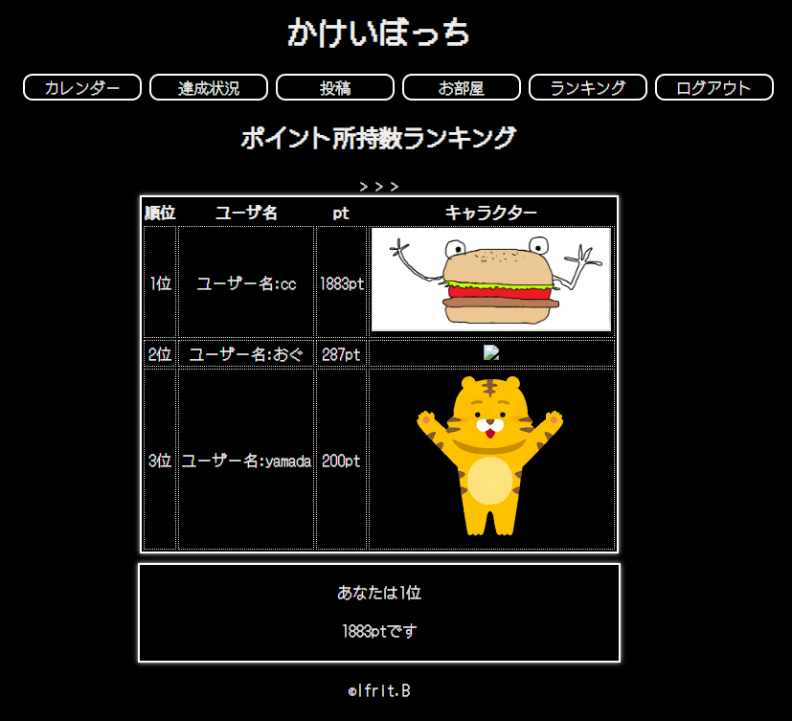
ランキング機能
家計簿機能
途中
所持ポイント数で他ユーザと競う
⇒「上位に入るために頑張ろう！」というモチベーションのアップに繋がる！
1位から順番に表示される
自分の順位も
一目で確認できる！

Slide 17
家計簿機能
目標設定
支出管理機能
ランキング機能
共有機能

Slide 18
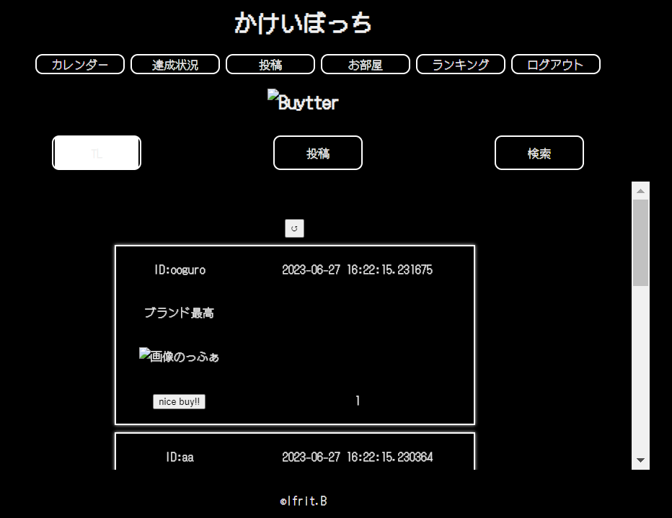
共有機能
家計簿機能
途中
バイッター
目標を達成したら、写真とコメントで買ったものを投稿できる機能「Buytter」
他ユーザの投稿に「nice buy!!」（＝いいね）することもできる
⇒承認欲求を満たすことができる ＆ モチベーションアップに繋がる
コメント＆写真
沢山「nice buy!!」をくれるような
バイート（投稿）を目指してもらう
「nice buy!!」ボタン
「いいね！」と思ったら
何回でも押すことができる。

Slide 19

育成ゲーム機能
キャラクターの部屋
過去の育成キャラクターの図鑑
着せ替え機能

Slide 20
育成ゲーム機能
キャラクターの部屋
過去の育成キャラクターの図鑑
着せ替え機能

Slide 21
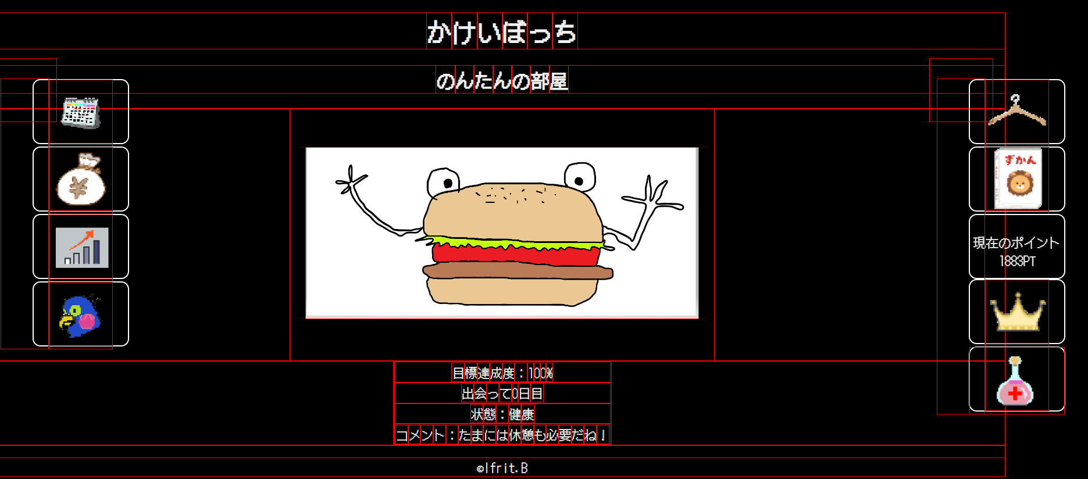
キャラクターの部屋
育成ゲーム機能
途中
お薬（300pt必要）
状態が悪いキャラクターに投与すると
一段階ずつ回復していく。
自分が育成しているキャラクターの部屋
病気になったら薬を買って治療したり、着せ替えをしたりできる
キャラクターステータス
健康状態は4段階。
薬（-300pt）を投与すると
一段階ずつ回復していく。
また、キャラクターからメッセージが貰える。部屋に入る度にメッセージ内容が変わる点がポイント！

Slide 22



キャラクターの部屋
育成ゲーム機能
キャラクターは目標期間のログイン日数が25%分達成するごとに進化する！
（一例）
第1進化
（25％達成時）
第2進化
（50％達成時）
最終進化
（75％達成時）
卵誕生直後

Slide 23
育成ゲーム機能
キャラクターの部屋
過去の育成キャラクターの図鑑
着せ替え機能

Slide 24
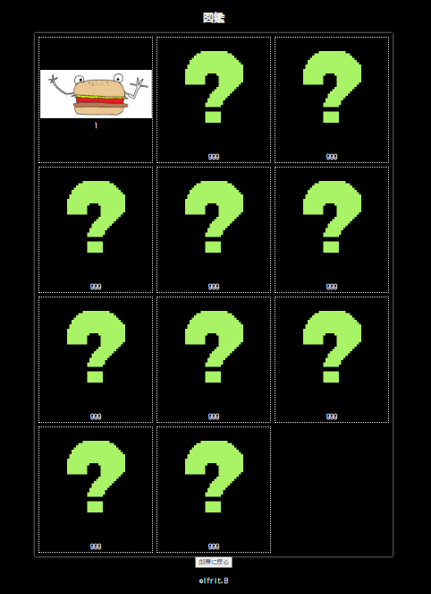
過去の育成キャラクターの図鑑
育成ゲーム機能
これまで育成したキャラクターは図鑑の「？」が開示される。
図鑑を制覇する目的を持ってもらい、アプリを使い続けてもらうことが目的。
育てたことのあるキャラクターは
「？」のロックが解除されて、
キャラクターの画像が表示される。

Slide 25
育成ゲーム機能
キャラクターの部屋
過去の育成キャラクターの図鑑
着せ替え機能

Slide 26
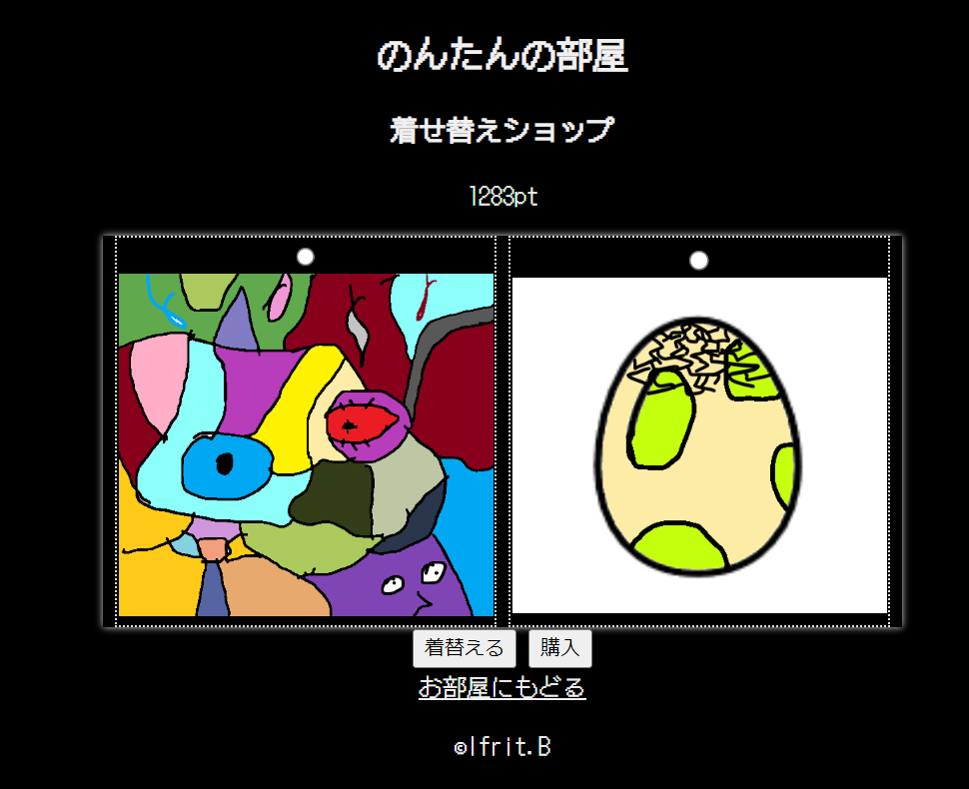
着せ替え機能
育成ゲーム機能
着せ替えショップではポイントを利用して、キャラクターの装飾品を購入できる。
購入した装飾品は着替えるボタンで着用でき、部屋のキャラクターに反映される。
着替えるボタン
購入済みのアイテムを選択して「着替える」を押すと、部屋にいるキャラクターがそのアイテムを着用している
購入ボタン
ポイントを利用して様々なアイテムを購入することができ、自分オリジナルのキャラクターを作ることができる

Slide 27
ここまで我々のプロダクトについて話してきましたが、、、
実は今までの話は
理想にすぎませんでした。
(´;ω;｀)

Slide 28
今回惜しくも実装できなかった機能
ポイントの詳細設定
キャラクターが残日を教えてくれる機能
目標達成率に応じたポイントと、ログインボーナスによるポイントの付与を予定していた。現段階では、ログインする毎にポイント付与される仕組みになっている。
カレンダーページ下部にいる育成キャラクターが吹き出しで残りの日数を教えてくれる機能を予定していた。現段階では、キャラクターは存在するものの吹き出しの機能が備わっていない。
装飾品機能
購入した装飾品を選択し「着替えるボタン」を押すと、部屋にいるキャラクターが身に着けることができることを予定していた。現段階では、「着替えるボタン」と「購入ボタン」がそもそも機能していない。
自動計算機能
入力された値から１日に必要な貯金額（目標金額 / 期間）の算出と、１日に使用できる金額（入力された金額 / 期間）の算出し、画面に表示する予定だったが、データベースとの紐づけが難しかったため断念。
進化の段階
進化は4段階あり、目標期間のログイン日数が25％分達成する毎にキャラクターが進化することを予定していた。現段階では、進化しない。一生同じビジュアルを愛でるしかない。
などなど

Slide 29
苦労した点とその克服方法
途中
GitHubの衝突によるデータ消失
⇒ Slackとzoomで自分が触っているファイルを逐一報告する
誰が見てもわかりやすい要件定義書を作るのが難しかった
⇒
機能を追加することが難しいと判断し、断念した機能があった
⇒
DBの物理名の作成において、わかりやすい名前にすることが難しかった
⇒

Slide 30
開発演習で学んだこと
途中
結果、何を学んでどうなった のか」
→何を学び、どう成長して、どんな失敗があったのか。
→今後にどう活かせるのか、具体的に。
→ここは反省点なども踏まえて、今後に繋がるなら失敗談でもいい。
→失敗したのは悪くない。失敗したと気づけていないのは問題。
→チームとしての内容と、個人としての内容は違ってくる。

Slide 31
ご清聴 ありがとうございました。
イフリート・B・ムラナカ​
中村舞依子
小黒巧太郎
塙陽人
飯島柊香
池田虎之助
冨樫亘

